Slide 1


SC550
Customer introduction

Slide 2
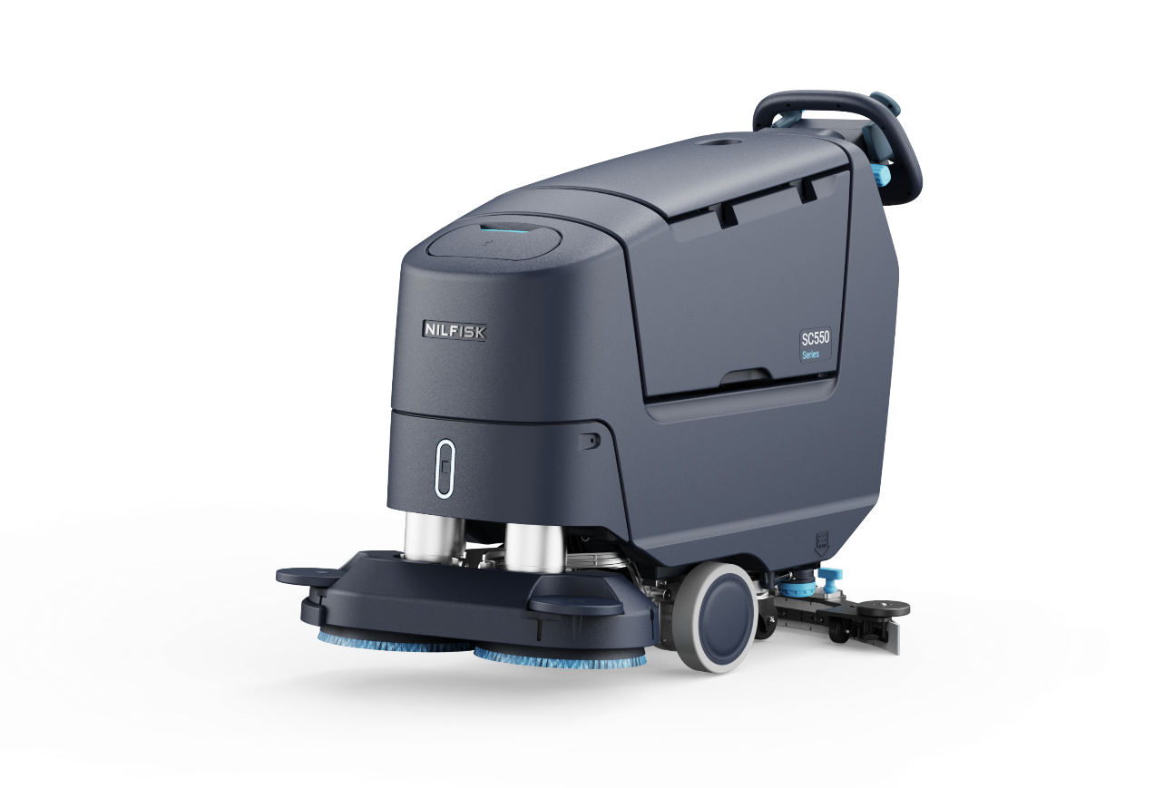
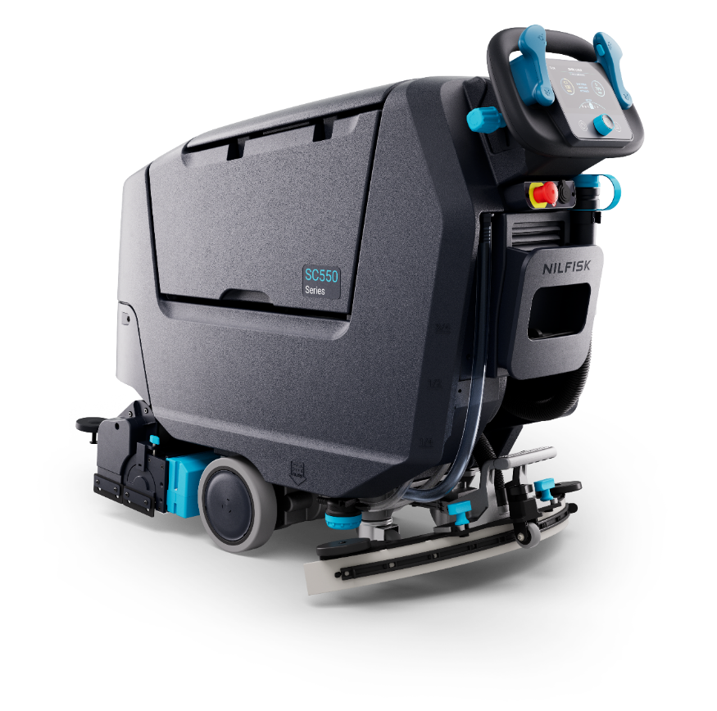
Μετατρέποντας τις γνώσεις σε σπουδαία αποτελέσματα εμπειρίας
Ακολουθώντας στρατηγικές σχεδιασμού φυσικής και ψηφιακής εμπειρίας χρήστη

Slide 3
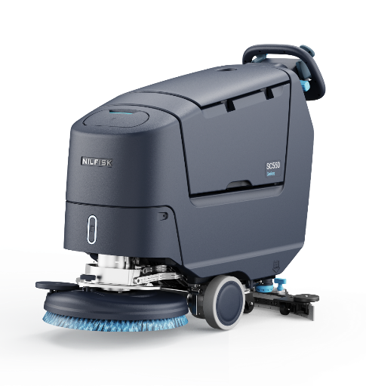
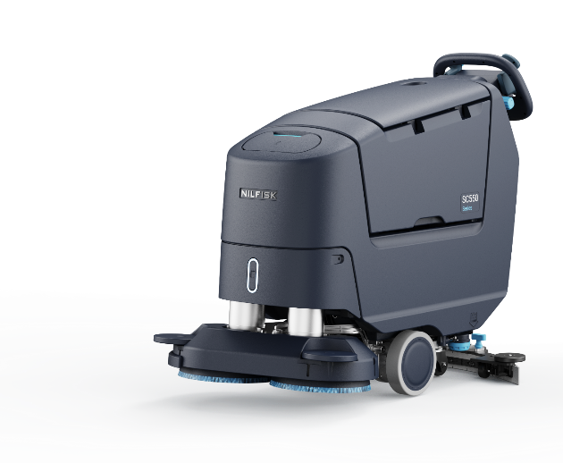
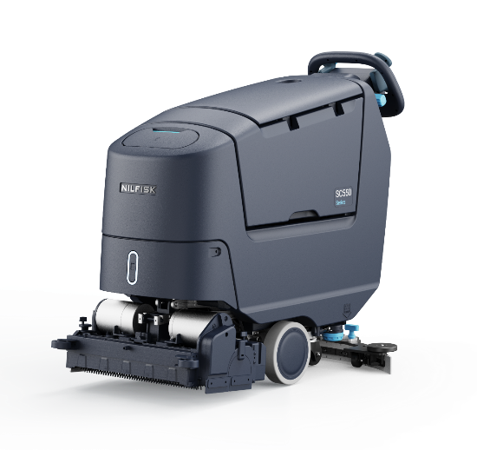
Τέσσερις διαμορφώσεις βάσης
Το
αφαιρούμενο μπροστινό κάτω πάνελ διευκολύνει το σέρβις και τη διαμόρφωση
Παρουσίαση SC550 στον πελάτη
Βάση 1
Μονός δίσκος
Βάση 2
Διπλός δίσκος
Βάση 3
Κυλινδρική
Βάση 4
Rev

Slide 4
Μπαταρία Λιθίου
Περιλαμβάνεται στον βασικό εξοπλισμό
Περιλαμβάνεται στον βασικό εξοπλισμό
Παρουσίαση SC550
Lithium Standard batteries 24V 50 Ah
Charging time 0-100% (50Ah*1) | 3h00
Charging time 50-90% (50Ah*1) | 1h00

Slide 5
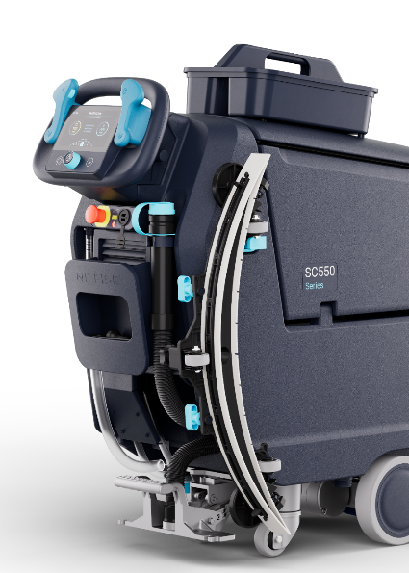
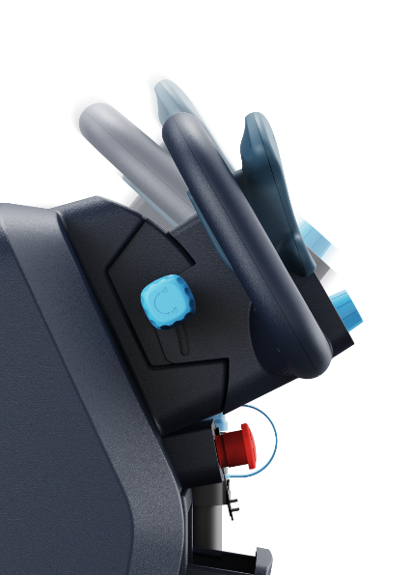
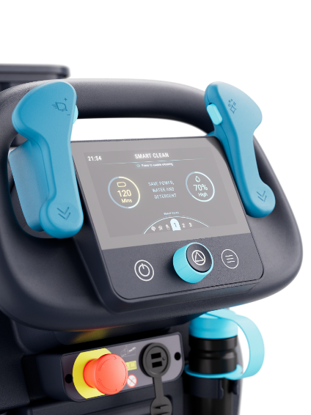
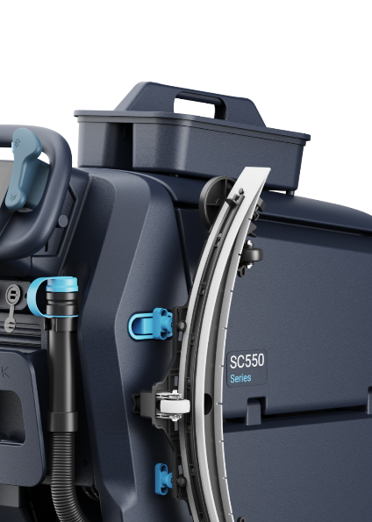
Μετατρέποντας τις γνώσεις σε σπουδαία αποτελέσματα εμπειρίας
Παρουσίαση SC550 στον πελάτη
Χρωματιστά, κατατοπιστικά, σημεία επαφής
Βελτιωμένη εργονομία
για βέλτιστη άνεση και εφαρμογή
Βελτιστοποιημένη διεπαφή χρήστη για διαφορετικά επίπεδα
Χαρακτηριστικά επικεντρωμένα στον χρήστη

Slide 6
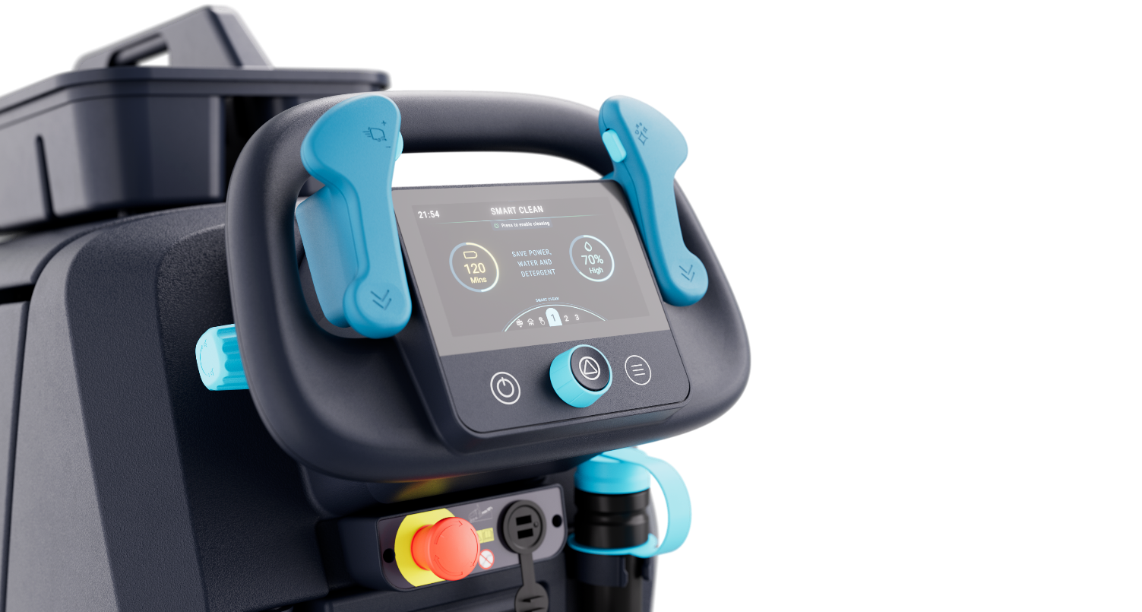
Διαφορετικά επίπεδα πρόσβασης χρήστη
Παρουσίαση SC550 στον πελάτη
Σύνδεση PIN για προσαρμογή User Interface
Γλώσσα
Σχετικές προεπιλογές
Σχετικές ρυθμίσεις
Επίπεδο δεξιοτήτων

Slide 7
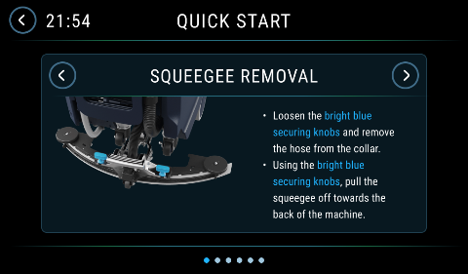
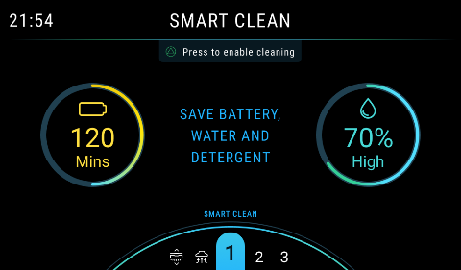
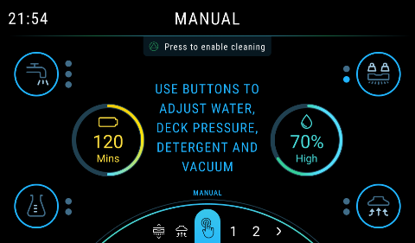
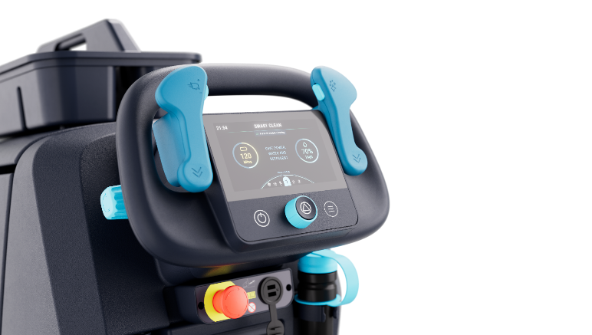
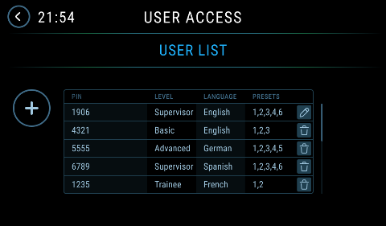
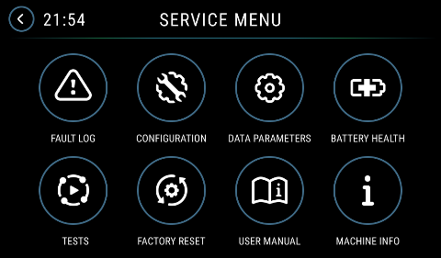
Διαφορετικά επίπεδα πρόσβασης χρήστη
Παρουσίαση SC550 στον πελάτη
Εκπαιδευόμενος χειριστή Καθοδήγηση στη χρήση του μηχανήματος.
Βασικός χειριστής Πρόσβαση στις βασικές προεπιλογές.
Προηγμένος χειριστής Πρόσβαση στις προηγμένες προεπιλογές.
Εισαγωγή PIN 1
Εισαγωγή PIN 2
Εισαγωγή PIN 3
Επόπτης Πρόσβαση στη ρύθμιση χρήστη, όλες οι ρυθμίσεις μηχανήματος.
Εισαγωγή PIN 4
Σερβις Πρόσβαση στο μενού υπηρεσιών, διαμόρφωση, δοκιμές κ.λπ.
Εισαγωγή PIN 5

Slide 8

Βιωσιμότητα
Παρουσίαση SC550 στον πελάτη
Σχεδιασμένο για τη χρήση ανακυκλωμένων υλικών
Υλικά από έως και 30% ανακυκλωμένο πλαστικό το 2025.
Ενεργειακά αποδοτικό μοτέρ
Έως και 27% λιγότερη ενέργεια σε σχέση με προηγούμενα μοντέλα.
Οι έξυπνες προεπιλογές μειώνουν το σφάλμα χειριστή
Εξασφαλίζοντας απλότητα για τους βασικούς χειριστές και διευκόλυνσή τους με τις σωστές ρυθμίσεις για την εργασία.
EcoFlex και SmartFlow
το SC550 χρησιμοποιεί έως και 40% λιγότερο νερό και 60% λιγότερο απορρυπαντικό,
σε σύγκριση με μηχανήματα
χωρίς παρόμοια τεχνολογία.

Slide 9
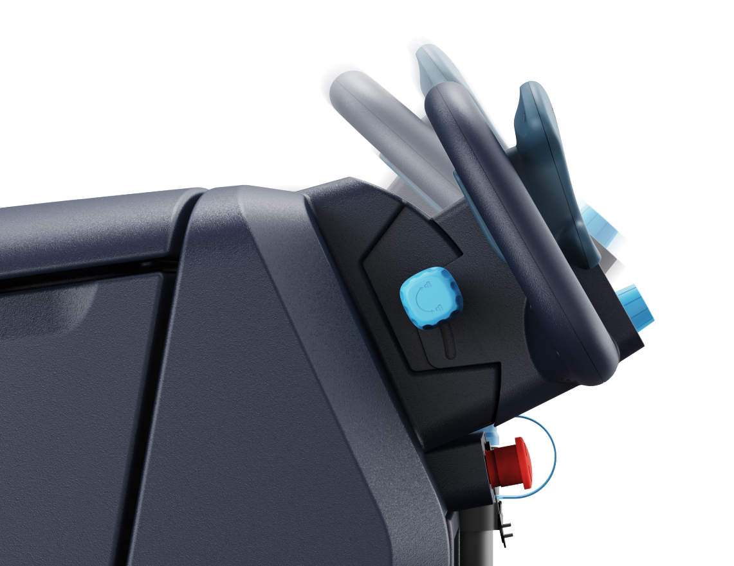
Δυνατότητα ρύθμισης τιμονιού
Παρουσίαση SC550 στον πελάτη
Βελτιωμένη εργονομία
Ρυθμιζόμενο τιμόνι για την προσαρμογή της οθόνης και της λαβής στο σωστό ύψος για ευρύ φάσμα χρηστών.

Slide 10
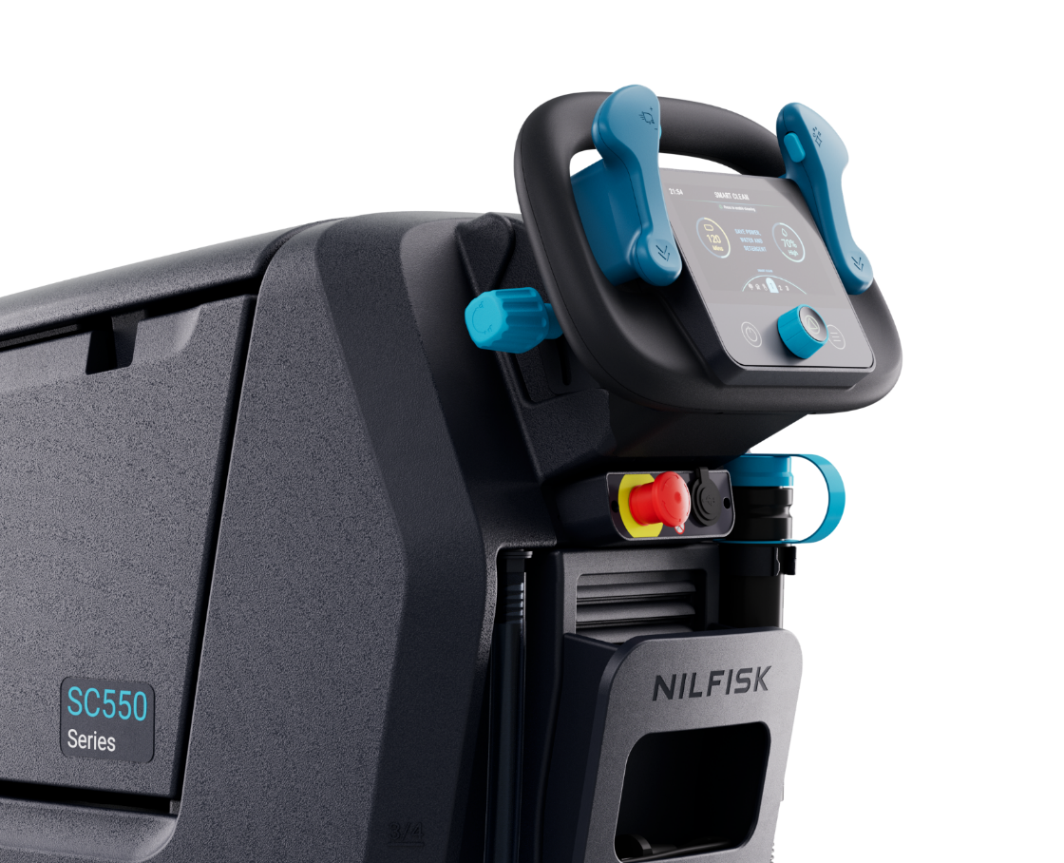
Χαρακτηριστικά επικεντρωμένα στον χρήστη
Παρουσίαση SC550 στον πελάτη
Βελτιστοποιημένος διακόπτης έκτακτης ανάγκης
Τοποθετείται έτσι ώστε να είναι εύκολη η πρόσβαση, αλλά να αποφεύγεται το ακούσιο πάτημα.
Φόρτιση και αποθήκευση προσωπικών συσκευών
Φόρτιση μέσω USB και USB-C
με βολικό χώρο αποθήκευσης.

Slide 11
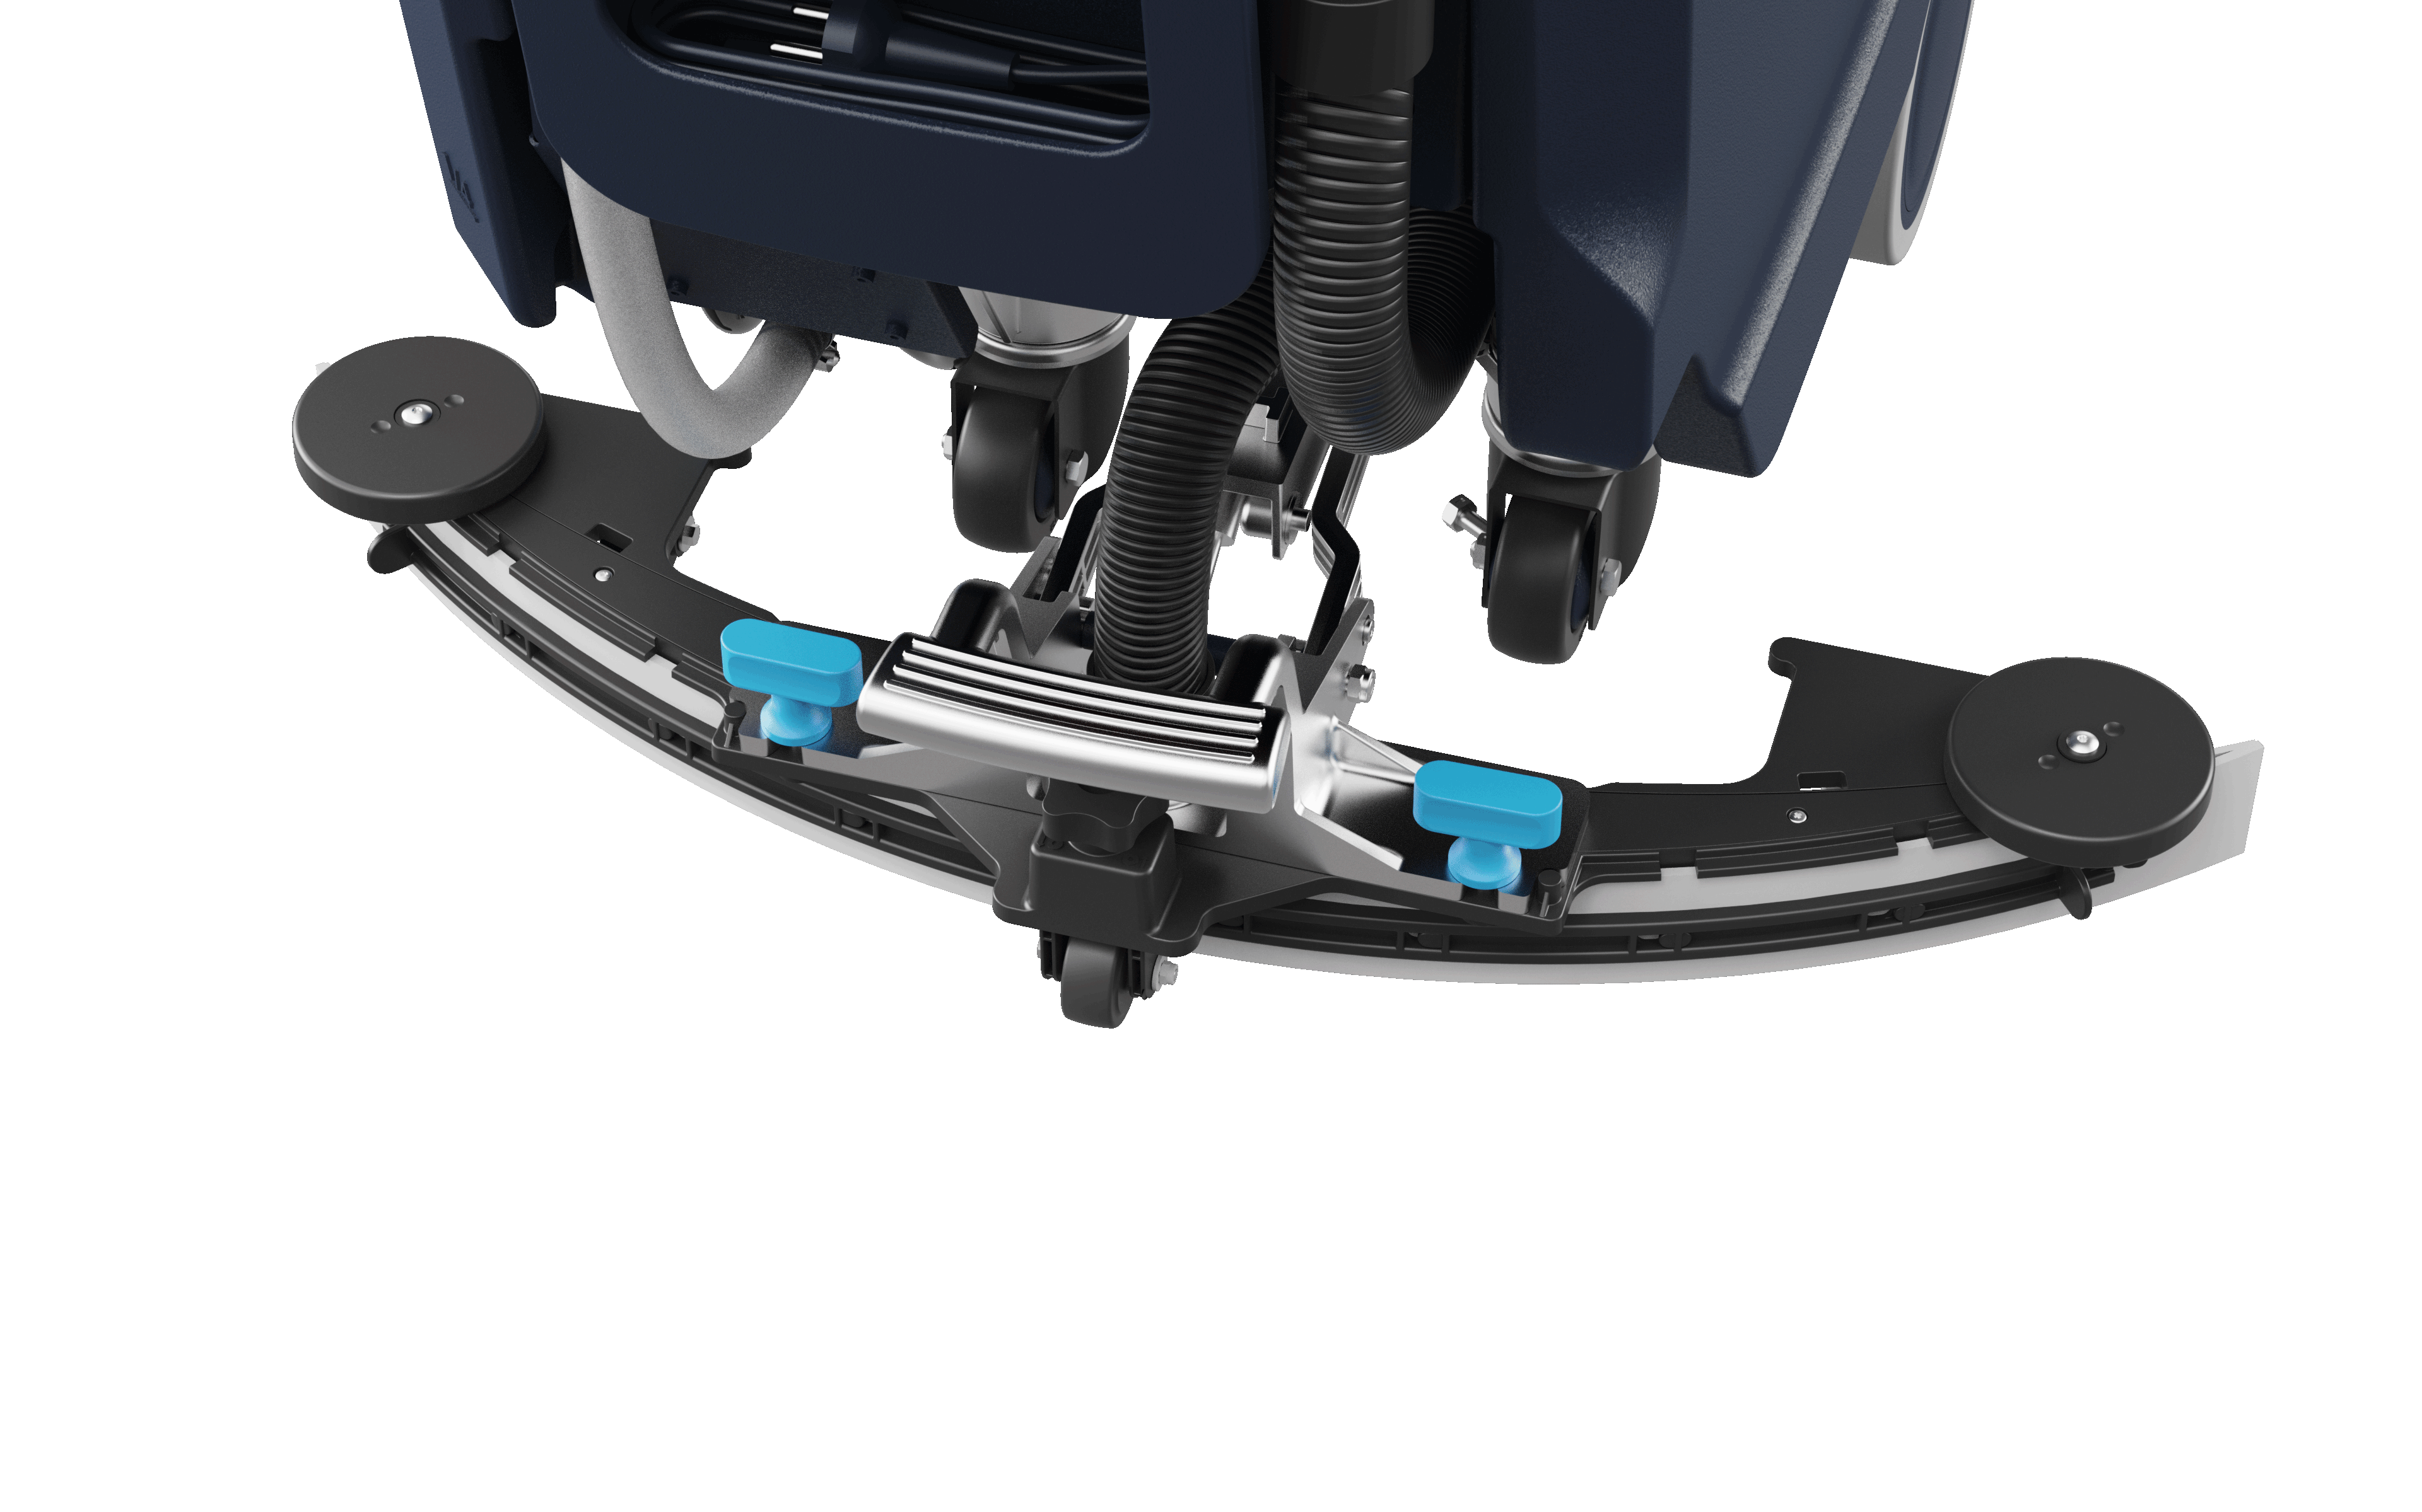
Χαρακτηριστικά επικεντρωμένα στον χρήστη
Παρουσίαση SC550 στον πελάτη
Ανθεκτικό και ελαφρύ squeegee, εύκολο στη χρήση
Κατασκευασμένο από ανθεκτικό πλαστικό, δοκιμασμένο στον κλάδο. Εύκολη αφαίρεση με περιστροφή και έλξη των σημείων επαφής.

Slide 12
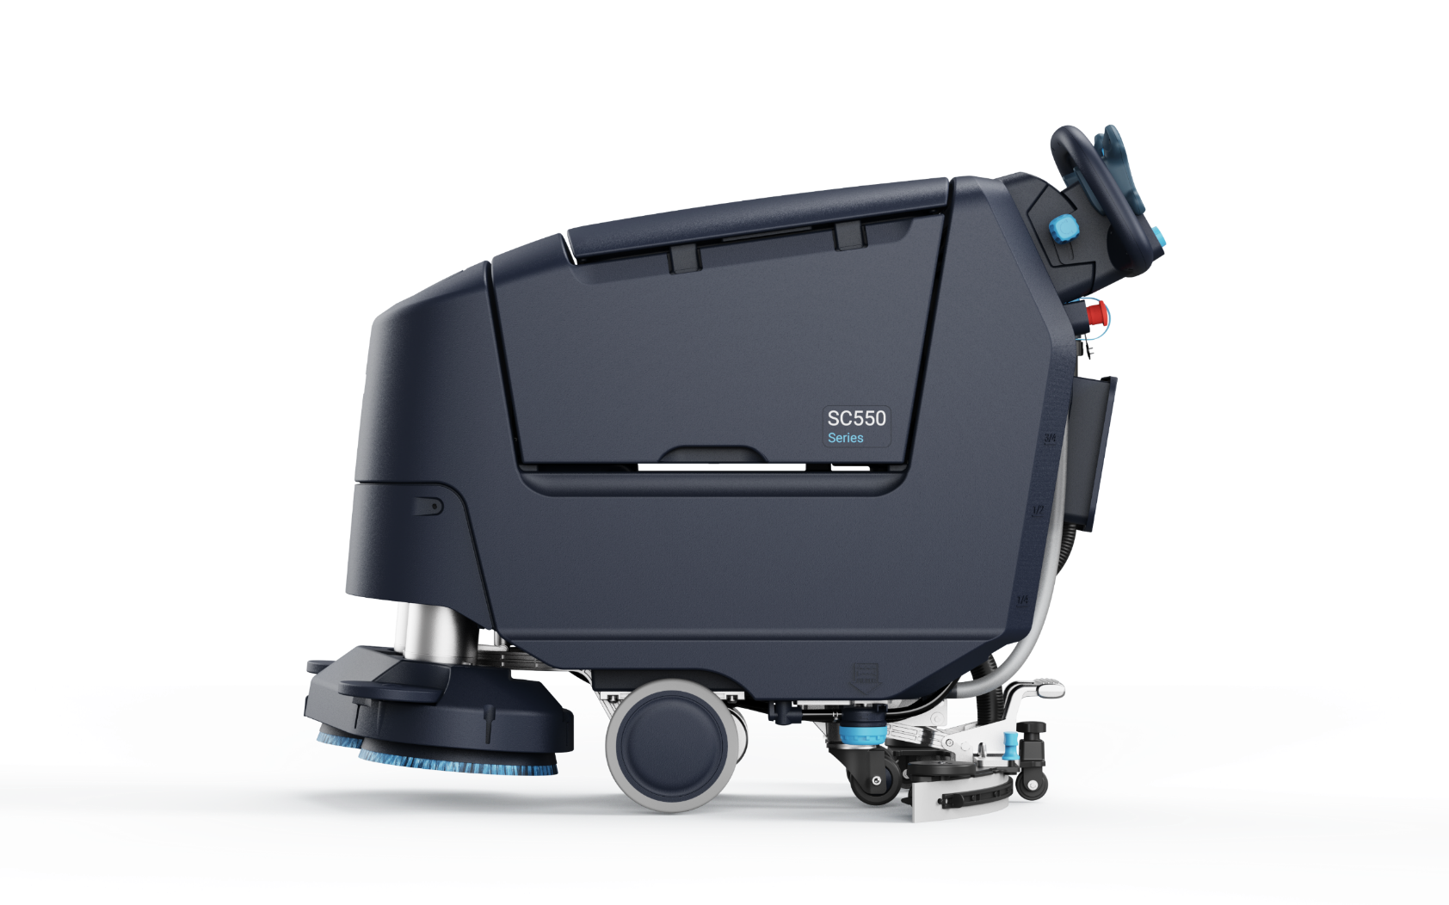
Χαρακτηριστικά επικεντρωμένα στον χρήστη
Παρουσίαση SC550 στον πελάτη
Αυτόματο φρένο έκτακτης ανάγκης
Επιτρέπει τον ασφαλή καθαρισμό
σε κλίσεις έως 10% (όπως για παράδειγμα ράμπες αναπήρων).

Slide 13


Χαρακτηριστικά επικεντρωμένα στον χρήστη
Παρουσίαση SC550 στον πελάτη
Εύκολο τέλος βάρδιας
Το καπάκι παραμένει ανοιχτό για στέγνωμα, εύκολα αφαιρούμενος δίσκος συλλογής υπολειμμάτων.

Slide 14
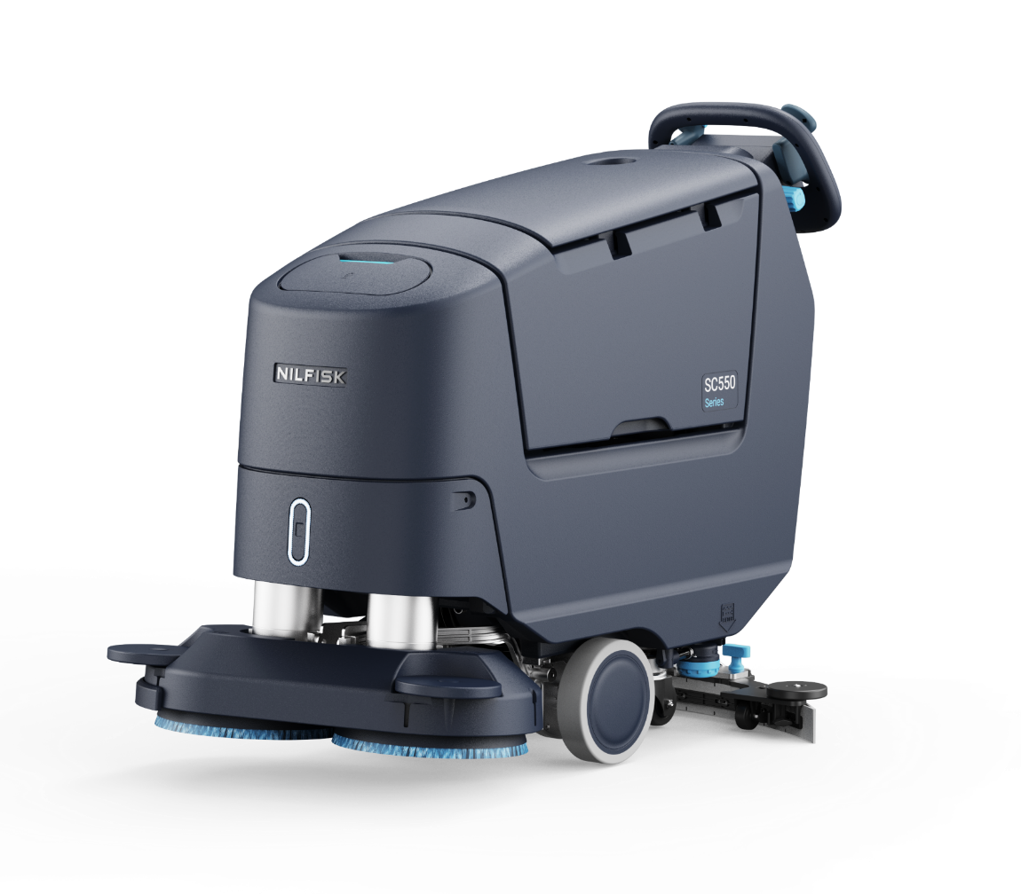
Ανθεκτικότητα
Παρουσίαση SC550 στον πελάτη
Ανθεκτικότητα
Σχεδιασμένο για να αντέχει
σε συνεχή χρήση, με εύκολα αντικαταστάσιμα μέρη που υπόκεινται σε μεγάλη φθορά, όπως μεντεσέδες και κλιπ.
Εύκολο σέρβις
Εύκολη ενσωμάτωση των αρχείων καταγραφής σφαλμάτων, εύκολη πρόσβαση σε επισκευάσιμα εξαρτήματα.
Καθοδήγηση μέσω σφαλμάτων.
Εγχειρίδιο σέρβις στο μηχάνημα.

Slide 15
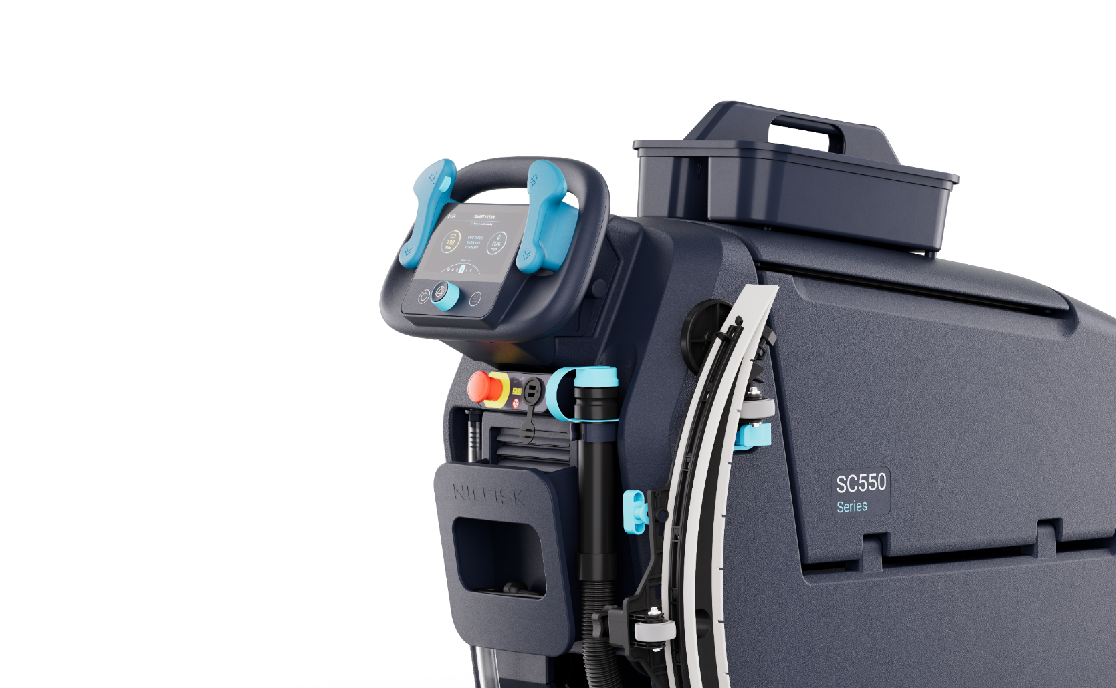
Χαρακτηριστικά επικεντρωμένα στον χρήστη
Παρουσίαση SC550 στον πελάτη
Θήκη αξεσουάρ
Με χώρο για φιάλη νερού.
Ξεκούμπωμα γάντζου στεγνώματος squeegee
Σχεδιασμένο ώστε να κουμπώνει στο πίσω μέρος για να αποφεύγονται οι ζημιές.

Slide 16
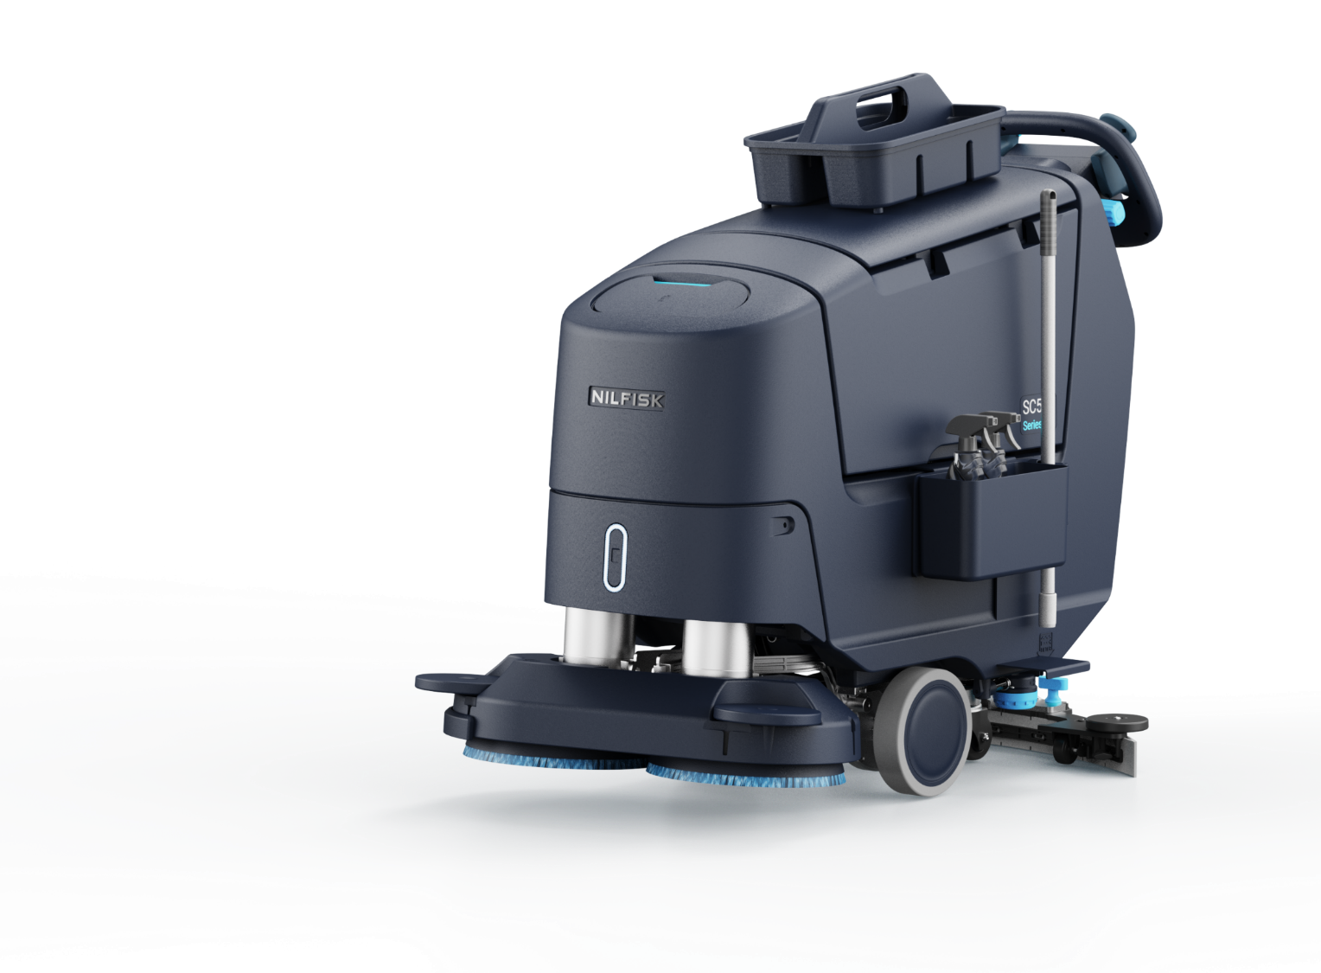
Χαρακτηριστικά επικεντρωμένα στον χρήστη
Τελικός σχεδιασμός SC550
Συμβατό πρόσθετο
Αποθηκεύστε όλα όσα χρειάζεστε στο μηχάνημα – μειώστε τις διαδρομές προς το ερμάριο καθαρισμού,
αυξήστε την παραγωγικότητα.

Slide 17
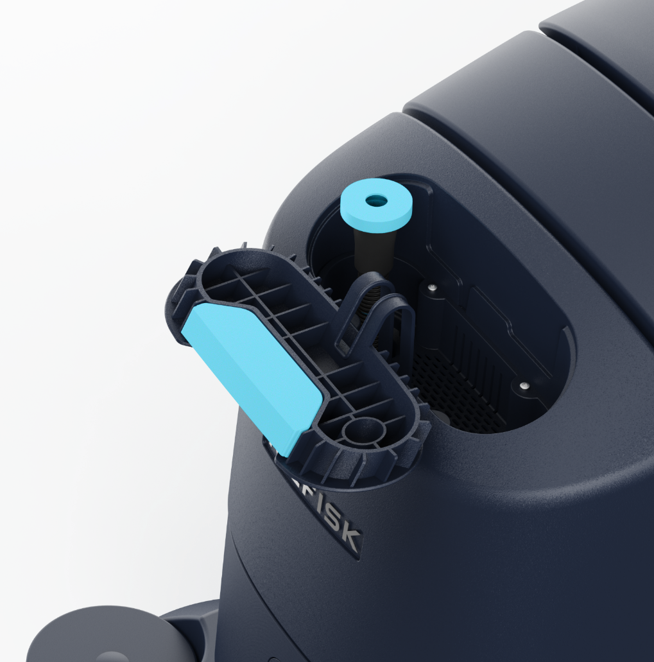
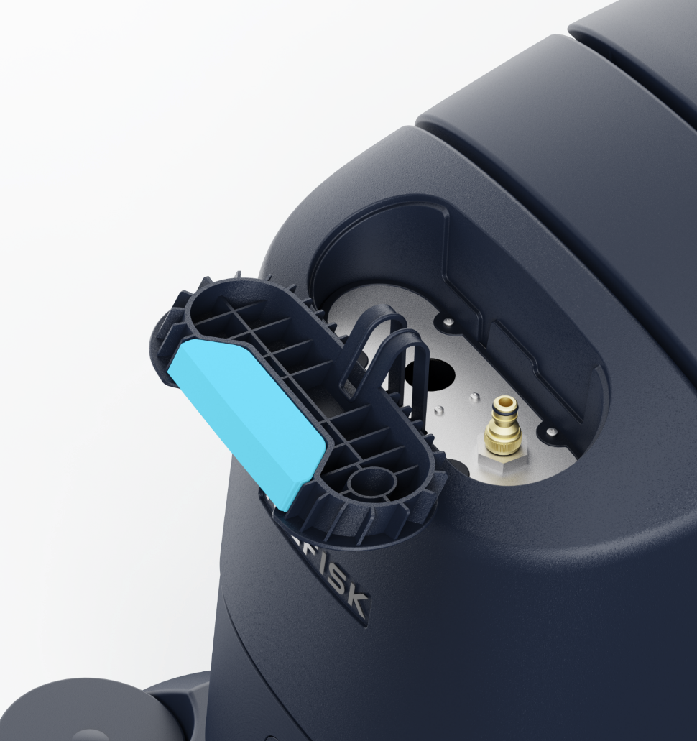
Χαρακτηριστικά επικεντρωμένα στον χρήστη
Τελικός σχεδιασμός
SC550
Μπροστινός σωλήνας επέκτασης πλήρωσης.
Προσάρτημα σωλήνα αυτόματης πλήρωσης.

Slide 18
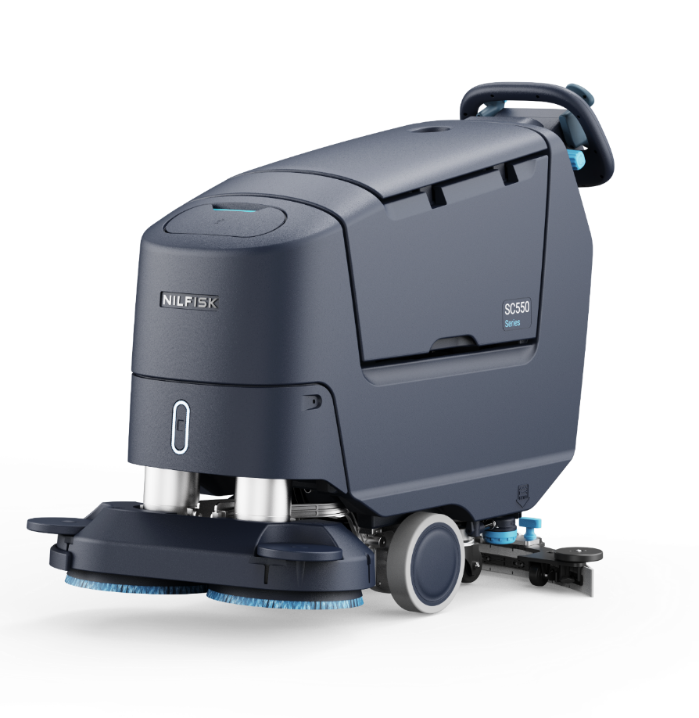
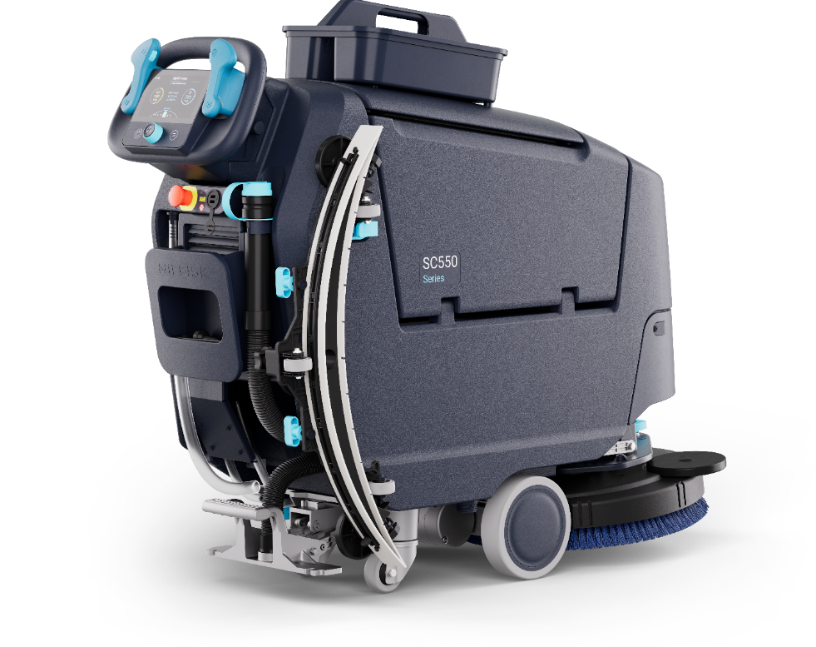
Κατατοπιστικά σημεία επαφής
Επισημασμένες περιοχές για αλληλεπίδραση

Slide 19

Βελτιστοποιημένη διεπαφή χρήστη
SC550
Οθόνη υψηλής ποιότητας 7".
Πληκτρολόγιο εισαγωγής για την αναγνώριση των χρηστών και την αποφυγή απώλειας του τηλεχειριστηρίου ή του κλειδιού.
Προγραμματιζόμενες προεπιλογές επόπτη.
Σχεδιασμένο για διαφορετικά επίπεδα δεξιοτήτων χρήστη.
Διαισθητικό καντράν και απτική μεμβράνη.
Κρυμμένα έως ότου χρησιμοποιηθούν τα χειριστήρια στην οθόνη για απλοποιημένη χρήση σε διάφορες παραλλαγές.
Χειριστήριο περιοριστή ταχύτητας με ένα χέρι.
Απτικό κουμπί ενίσχυσης καθαρισμού.

Slide 20
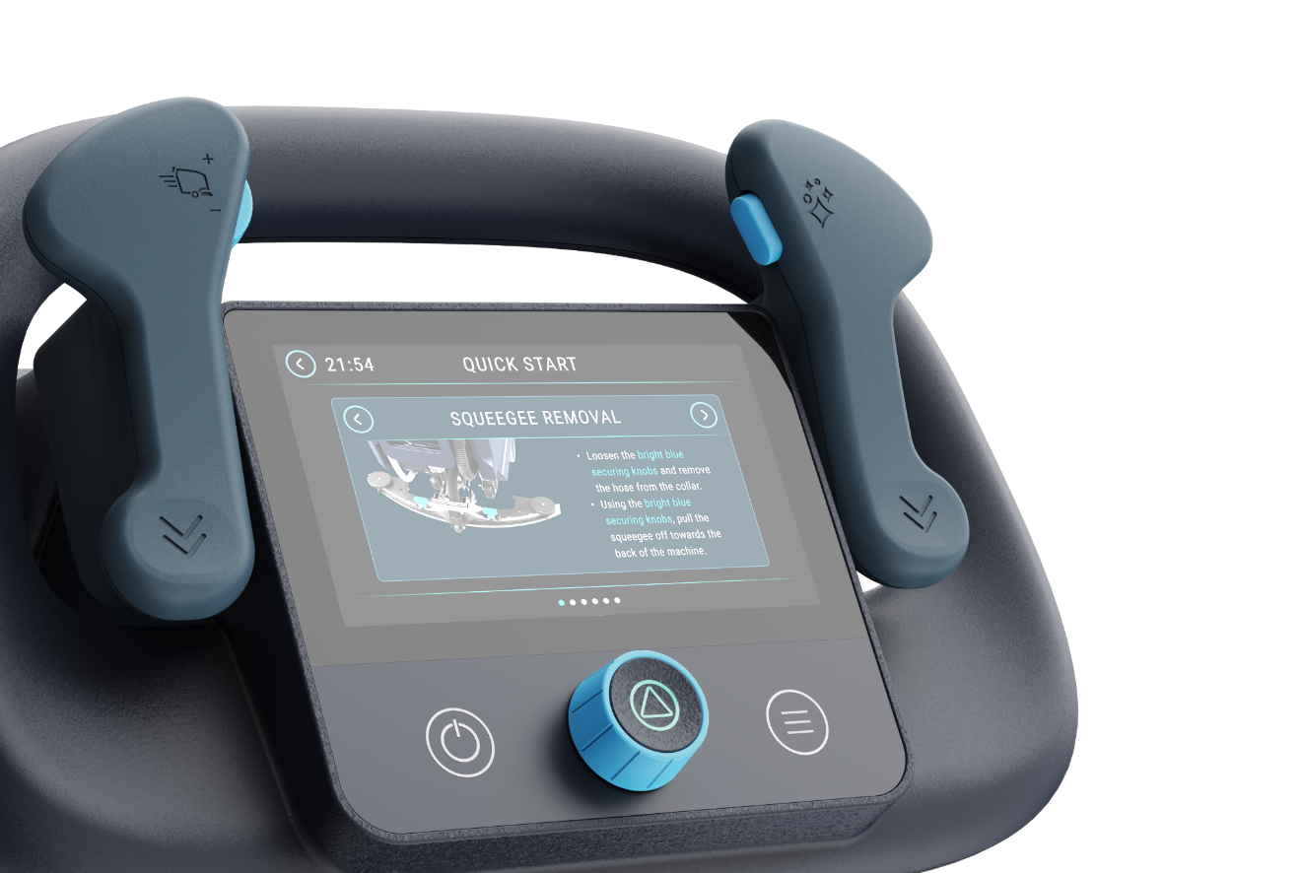
Υποβοήθηση επί του μηχανήματος
SC550
Υποβοήθηση επί του μηχανήματος
Βήμα προς βήμα οδηγίες. Κωδικός
QR για σάρωση και παρακολούθηση περιεχομένου βίντεο.

Slide 21

Λειτουργία μπροστινού φωτισμού
Τελικός σχεδιασμός SC550
Χαρακτηριστικό ασφάλειας που δείχνει την παρουσία του μηχανήματος σε έναν χώρο (δεν χρειάζεται να λειτουργεί ως «προβολέας»).
Μια αναπαράσταση του εμπορικού σήματος, καθώς το σχήμα αποτελεί μέρος του DNA του εμπορικού σήματος.
Ένας τρόπος για να παρακολουθείτε την κατάσταση του μηχανήματος (στάθμη μπαταρίας, στάθμη πλήρωσης δοχείου, φωτισμός ασφαλείας).
Ένας τρόπος διαφοροποίησης μεταξύ των παραλλαγών mid-market και premium.
Επιτρέπει την εισαγωγή στοιχείων μελλοντικών τεχνολογιών.

Slide 22





Λειτουργία μπροστινού φωτισμού – Προηγμένη
Τελικός σχεδιασμός SC550
Γενική χρήση
Φόρτιση
Στάθμη πλήρωσης
Σφάλμα μηχανήματος
Απαιτείται συντήρηση
Αναπαραγωγή βίντεο παραπάνω

Slide 23
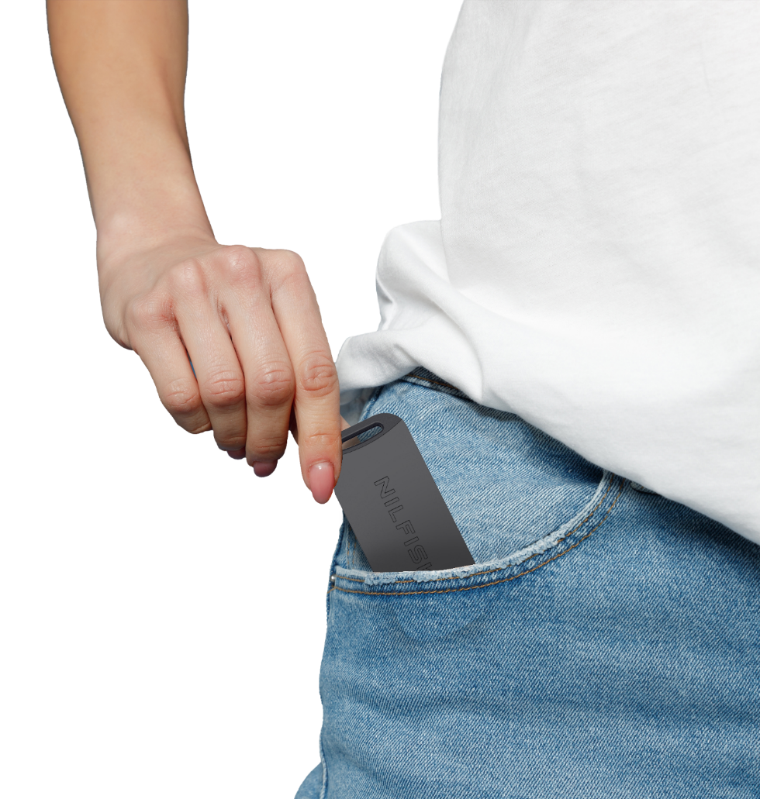
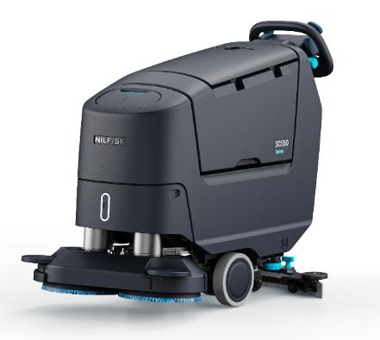
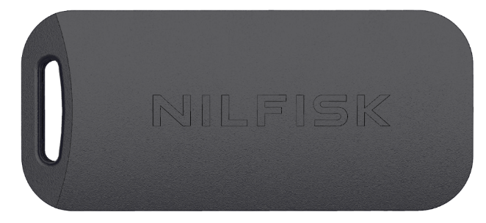

Έλεγχος πρόσβασης
Προαιρετικά πρόσθετα εξαρτήματα
Γρήγορη πρόσβαση χωρίς κλειδί
Δεν χρειάζεται να έχετε το κλειδί στο μηχάνημα. Συμπαγές, άνετο σχήμα που φυλάσσεται στην τσέπη.

Slide 24


